Slide 1
简单实用的
二维码系统搭建平台
让每个人和组织都能轻松使用
最后更新于：2024年06月11日

Slide 2
01 平台优势
简单易用 自助搭建 免费可用

Slide 3
平台优势
草料二维码是一个以二维码为入口的系统搭建平台
简单易用
自助搭建
免费可用
微信扫一扫就能使用
员工无需培训，都会用
员工自己搭建系统
灵活匹配企业需求
免费就能使用
极大节省企业采购成本

Slide 4
平台优势
简单易用 从系统搭建到落地使用都轻松
01.同行模板一键复用
沉淀各行业真实用户系统模板 简单改改就能使用
02.无需培训
微信扫一扫 一线人员都会操作
03.无需安装App
所有操作都在微信内完成
04.无需采购硬件
每个人的手机就是操作设备和看板

Slide 5
平台优势
自助搭建 所以灵活匹配企业需求
01.不用懂代码
让熟悉业务的员工自己搭建系统
02.系统功能随时调整
灵活满足企业业务变化需求
03.覆盖生产经营常见需求
满足千万用户的各种功能组件
04.支持二次开发
提供Api 复杂功能可专人定制

Slide 6
平台优势
免费可用 极大降低采购成本和开发周期
01.所有模板免费提供
大量真实用户 一键复用已成功落地的模板
02.无需找开发商反复沟通
员工自己就是系统开发人员，有需求随时改
03.绝大部分功能免费可用
不限二维码个数，不限扫描次数，不限记录数
04.付费版在780-2680元/年
花更少的钱 获得应有的价值

Slide 7
平台优势
草料坚持简单易用 自助搭建 免费可用
01 因为简单易用
02 因为自助搭建
03 因为免费可用
04 因为更多用户
所以草料能节省大量销售成本，持续开发免费可用的功能
帮助草料打磨产品
沉淀经验和搭建模板
所以系统更加简单易用
所以用户能自助搭建系统，无需一对一销售
所以更多用户愿意尝试自助搭建业务系统

Slide 8
02 核心功能
自由组合功能模块 即可完成搭建

Slide 9
核心功能
活码
表单
状态
上传内容生码 用于展示商品详情、使用说明书、多媒体图书等内容
代替纸质表格，通过组合姓名、图片、检查项等组件搭建出电子表单
在二维码上添加状态面板，展示物品当前状态，如正常/异常
动态数据
成员功能
分区管理
填写表单、状态更新等操作都会保存在码上，形成码的动态数据面板
将员工按部门、身份维度进行分组，分工协作管理、查看或操作二维码
按业务拆分项目并指定高级成员，责任更清晰；可搭建多套应用
批量生码
标签制作
排版印刷
一次性生成大量结构相同，内容不同的活码，大幅提升制作效率
预置150+标签样式，标签的背景、文字、logo等内容均可灵活调整
可根据需求选择不同材质印刷、尺寸、下载相应格式的文件完成印刷
更多功能如数据管理、通知与协作、消息提醒、计划管理、区块链存证、数据Api等，可点击前往草料二维码官网进一步了解

Slide 10
如何组合功能模块 实现系统搭建
每个功能模块都有各自的能力。用户可以根据自身需求，挑选需要的模块，进行组合。
功能模块越多，系统越复杂，也能满足更多需求。比如下表的示例。
功能模块
+
功能模块
+
功能模块
=
系统
功能模块
能实现的功能
适合的场景
活码
用一个二维码展示图片、文件视频等丰富内容
二维码分发出去后，其他人扫码就能查看
企业简介、产品画册
办事指南、旅游行程
活码 + 表单
展示信息的同时，还能通过表单收集信息
其他人扫码后，能看又能填
会议签到、访客登记
活动报名、问卷调查
活码 + 批量
一次性生成大量二维码
这些二维码格式相同，但每个码的内容都不同
员工工牌、固定资产标签
博物馆展品介绍、园林植物标牌
活码 + 批量 + 表单 + 成员 + 消息提醒
大批量生码，每个二维码都能单独收集信息
支持同事们一起协作管理，有异常及时通知指定人
设备巡检、灭火器巡查
区域巡查，隐患报修
草料根据大量真实用户经验，将功能模块组合成适合各种场景的系统模板，可以一键复用。点击跳转至草料模板库

Slide 11
03 搭建案例
各行业用户如何用二维码解决问题

Slide 12
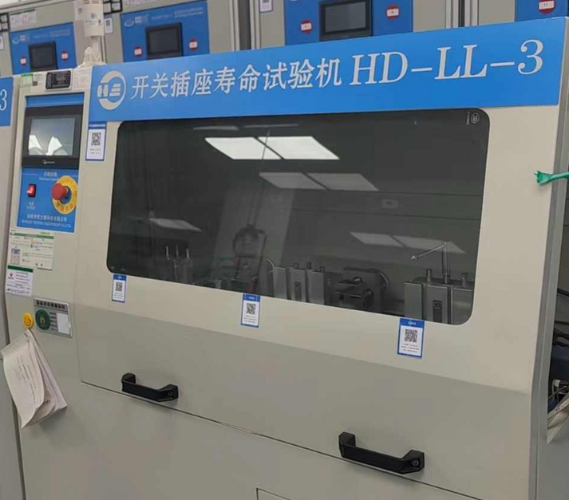
搭建案例
公牛集团股份有限公司
系统名称：实验室设备管理系统
用于管理实验室400台开关插座寿命试验机，及时发现设备异常状态
功能模块
活码、表单、消息提醒、批量生码、Api
搭建时长
1-2天
系统功能
01 一物一码，用二维码记录每台设备运行情况
02 记录每次巡检定位和时间，不允许长按扫码，有效防作假
03 异常结果自动通知到负责人、维修人员，实时报修
04 通过Api制作可视化数据报表，实时查看设备情况

Slide 13
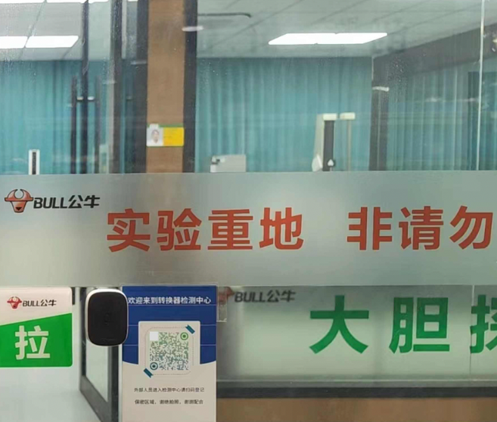
搭建案例
公牛集团股份有限公司
系统名称：访客登记系统
记录实验室访客信息，请访客阅读来访须知并留下手写签名，支持导出
功能模块
活码、表单、消息提醒、手写签名
搭建时长
30分钟
系统功能
01 20分钟搭建完成，二维码贴在门口就能用
02 访客扫码阅读来访须知，电子签名留底
03 签名后获取访客凭证，出示给工作人员，即可进入实验室
04 所有访客记录可导出，可追溯

Slide 14
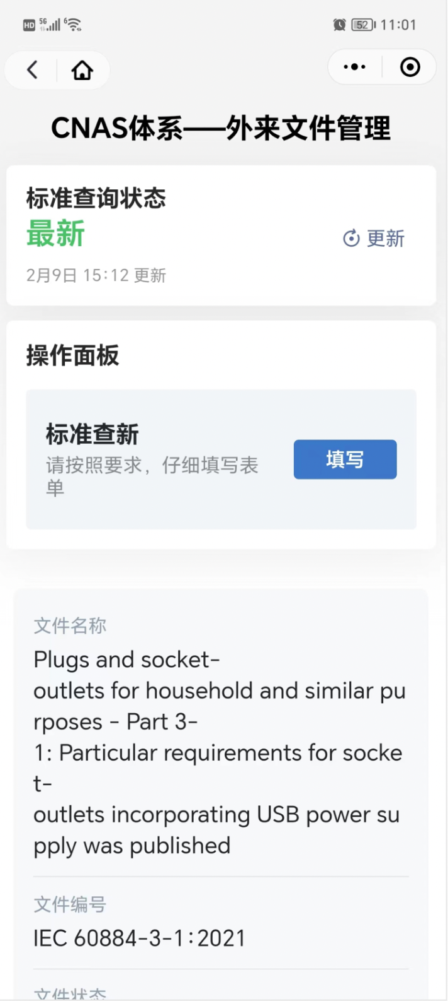
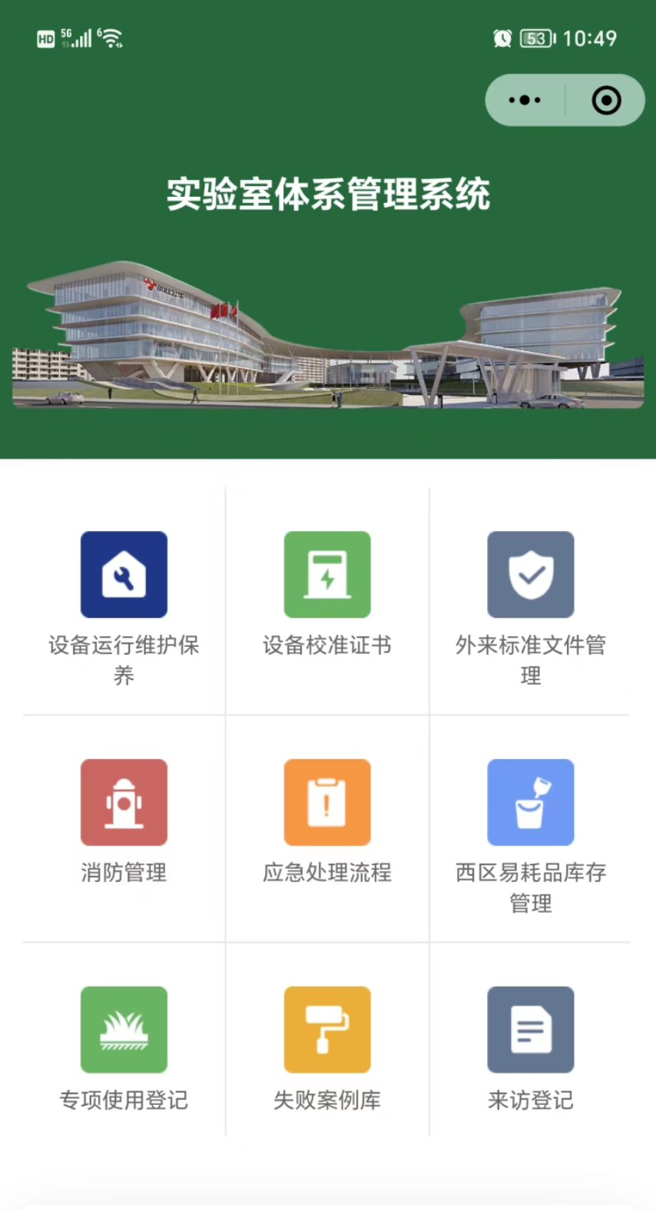
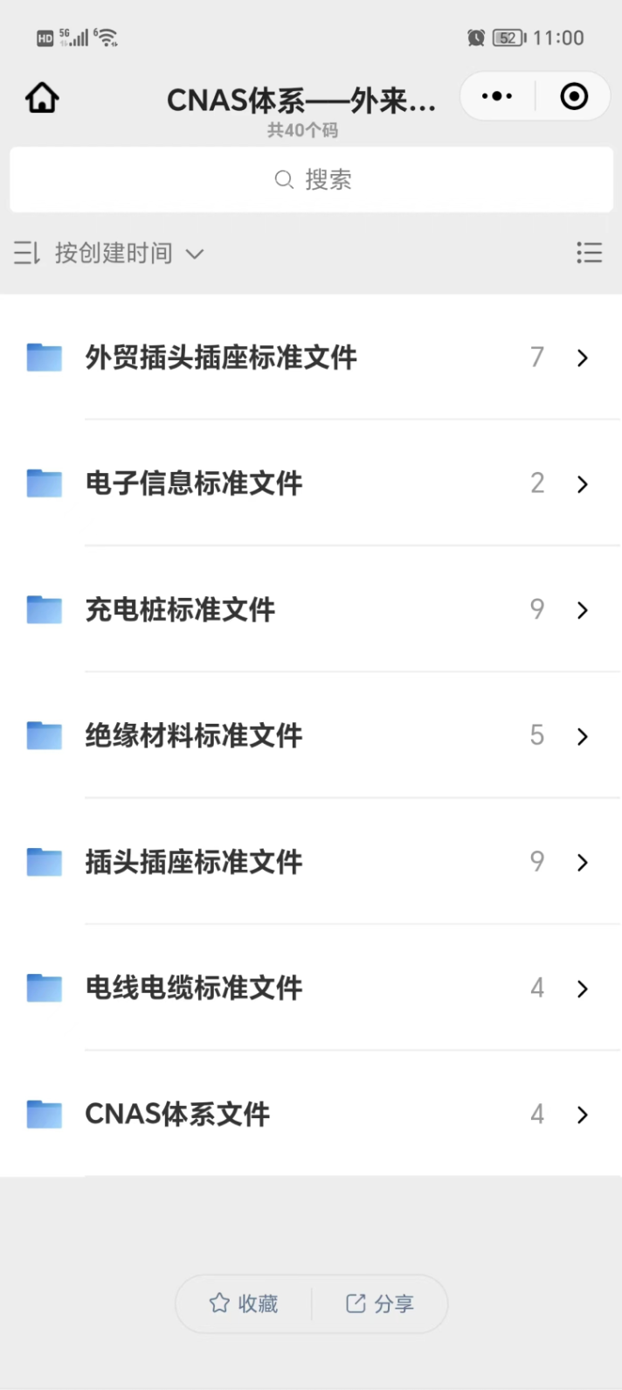
搭建案例
公牛集团股份有限公司
搭建成果
实验室设备管理系统
访客登记系统
搭建人
公牛集团 产品质量检测中心员工
费用合计
1280元/年

Slide 15
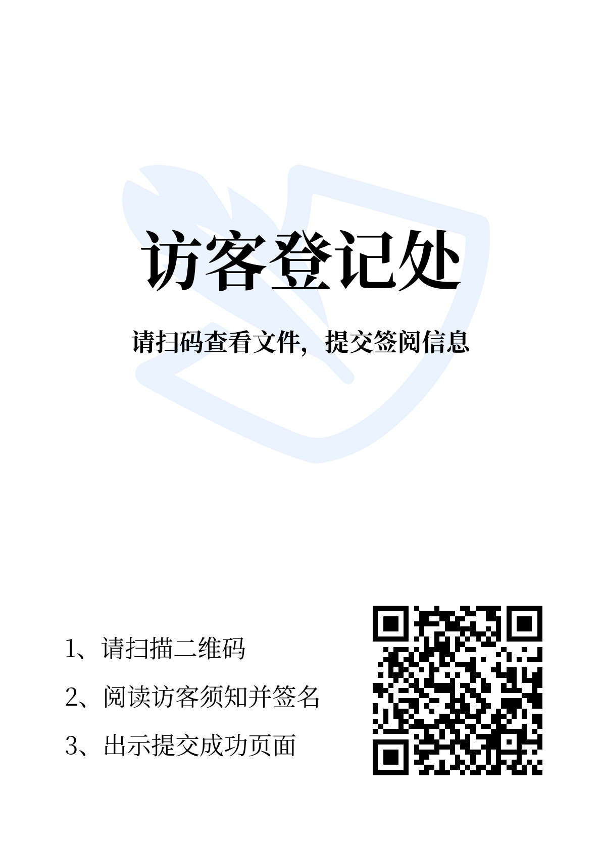
搭建案例
公牛集团股份有限公司
公牛集团 访客登记系统
同款模板 欢迎扫码体验

Slide 16
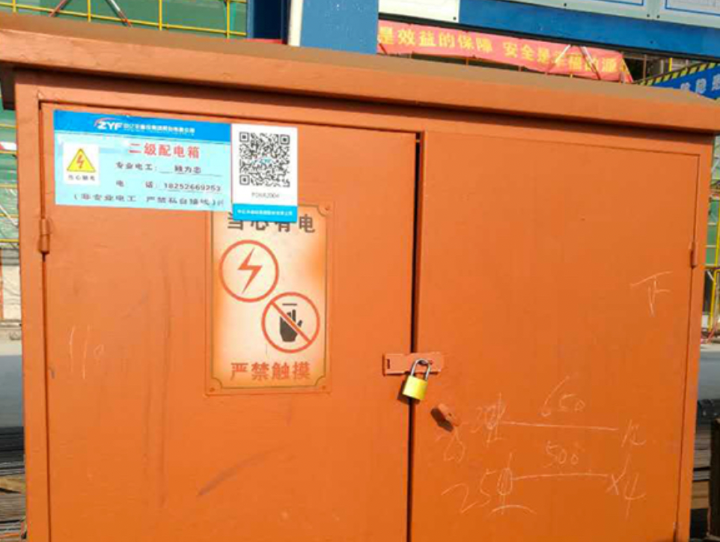
搭建案例
中建三局集团有限公司
系统名称：配电箱设备巡检系统
按照预先设定的检查项进行检查，发现有缺陷时可以录入文字和拍照上传
功能模块
活码、表单、状态、动态数据、批量生码、成员功能、区块链存证
搭建时长
2-3天
系统功能
01 管理员提前设定巡检计划，如有漏检、临期、超期，均可自动提醒
02 巡检记录存储在蚂蚁区块链，保证真实不可篡改
03 不同设备分配不同负责人，仅有权限的负责人可以巡检，责任清晰好管理
04 手机就是工作台，巡检看板随时可查，可转发给其他同事

Slide 17
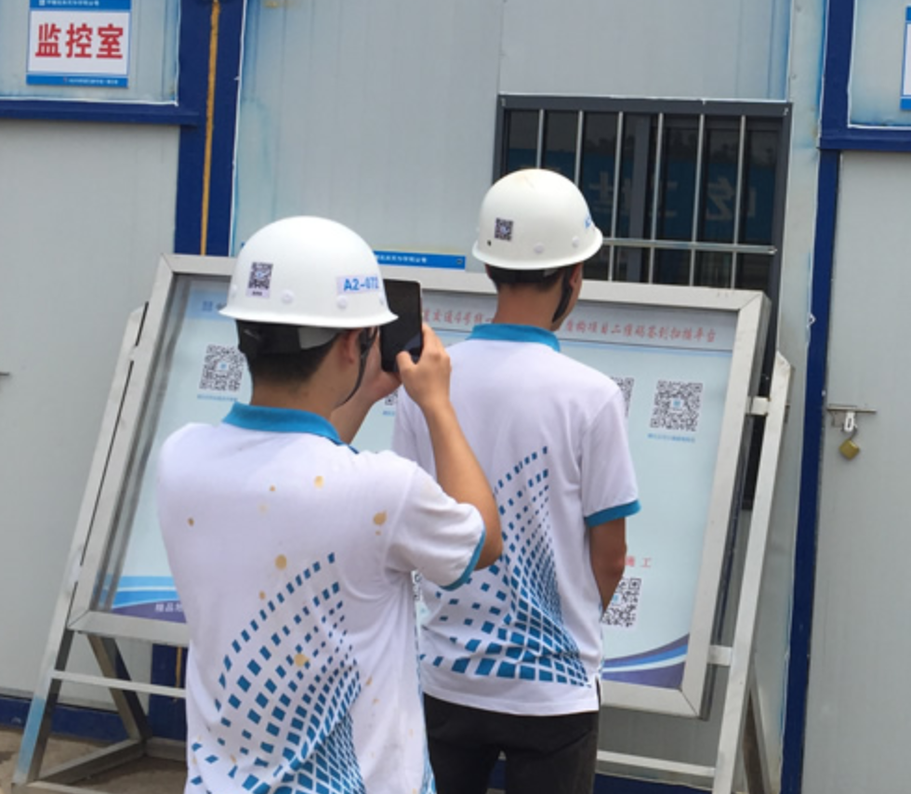
搭建案例
中建三局集团有限公司
系统名称：劳务人员管理系统
建筑工地现场劳务人员较多，给安全帽贴上二维码，方便集中统一管理
功能模块
活码、表单、批量生码，标签制作
搭建时长
1天
系统功能
01 一人一帽一码，实现人员批量集中管理
02 批量导入人员excel表格，短时间生成超过600名劳务人员的二维码
03 姓名、工种、证书，扫码即查
04 扫码添加人员近期安全培训记录，参加过的培训名称、次数，都可追溯

Slide 18
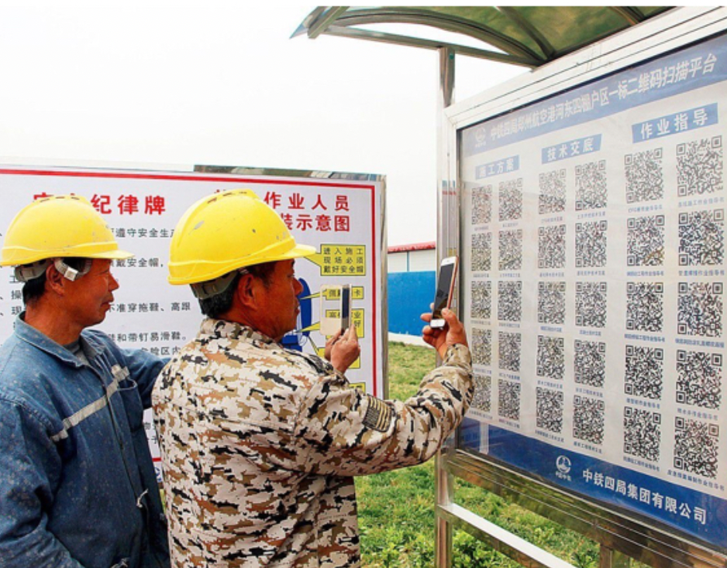
搭建案例
中建三局集团有限公司
系统名称：技术交底公示系统
在工地上扫码就能了解项目简介、项目动态、项目亮点、项目团队等内容
功能模块
活码、表单、手写签字、标签制作
搭建时长
1-2小时
系统功能
01 可将工程概况、项目概览等信息汇总到二维码中
02 支持上传图片、文件、表格等内容，扫码即可查看，制作方便、成本低。
03 图片和文字信息可随时更新，二维码图案不变。
04 安全须知文件人人签字，留下阅读痕迹

Slide 19
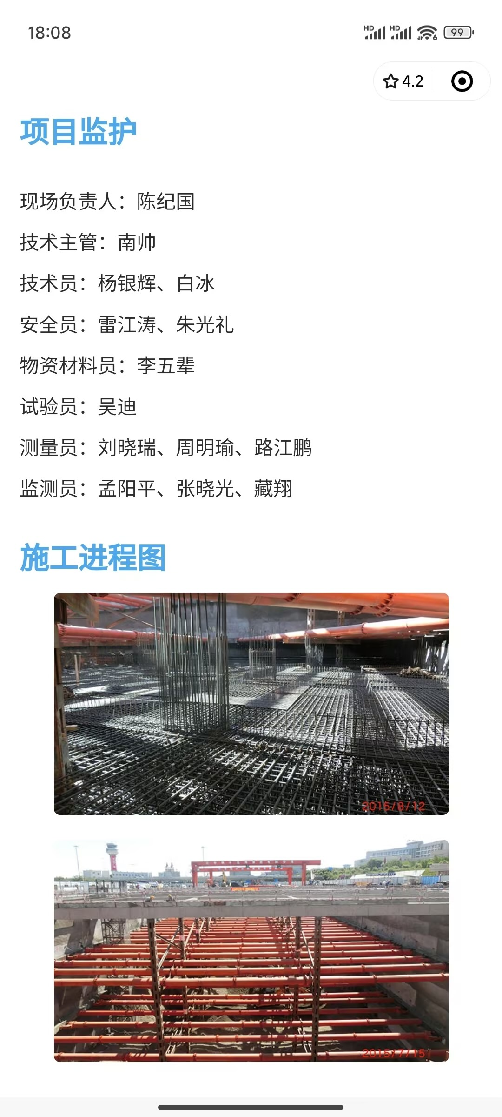
搭建案例
中建三局集团有限公司
搭建成果
配电箱设备巡检系统
劳务人员管理系统
技术交底公示系统
搭建人
中建三局 安全生产部张工
费用合计
2680元/年

Slide 20
搭建案例
中建三局集团有限公司
中建三局 配电箱设备巡检系统
同款模板 欢迎扫码体验

Slide 21
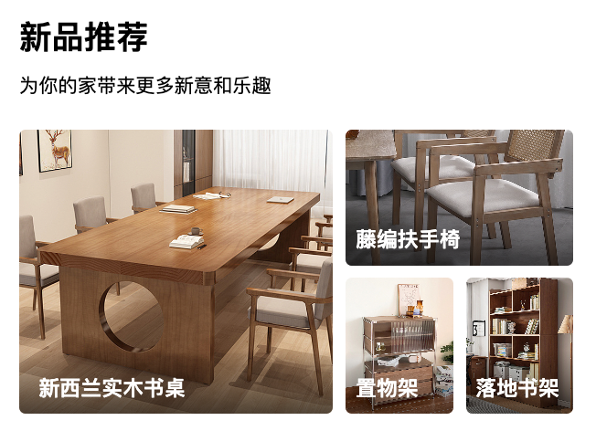
搭建案例
浙江知名家居品牌企业
系统名称：产品画册系统
将公司的多种类产品介绍汇总在一个码上，做成一个电子图册
功能模块
活码，目录汇总页
搭建时长
1天
系统功能
01 客户只需通过这一个二维码，就可以知晓完整的产品目录，点击每个产品，可查看详细信息
02 如有需要，还可以增加公司简介、报价、销售人员联系方式、采购意向表、微店/京东/有赞等微信小程序购买链接，用户可直接下单
03 提供大量美化样式，没有设计师也能做出精美内容画册

Slide 22
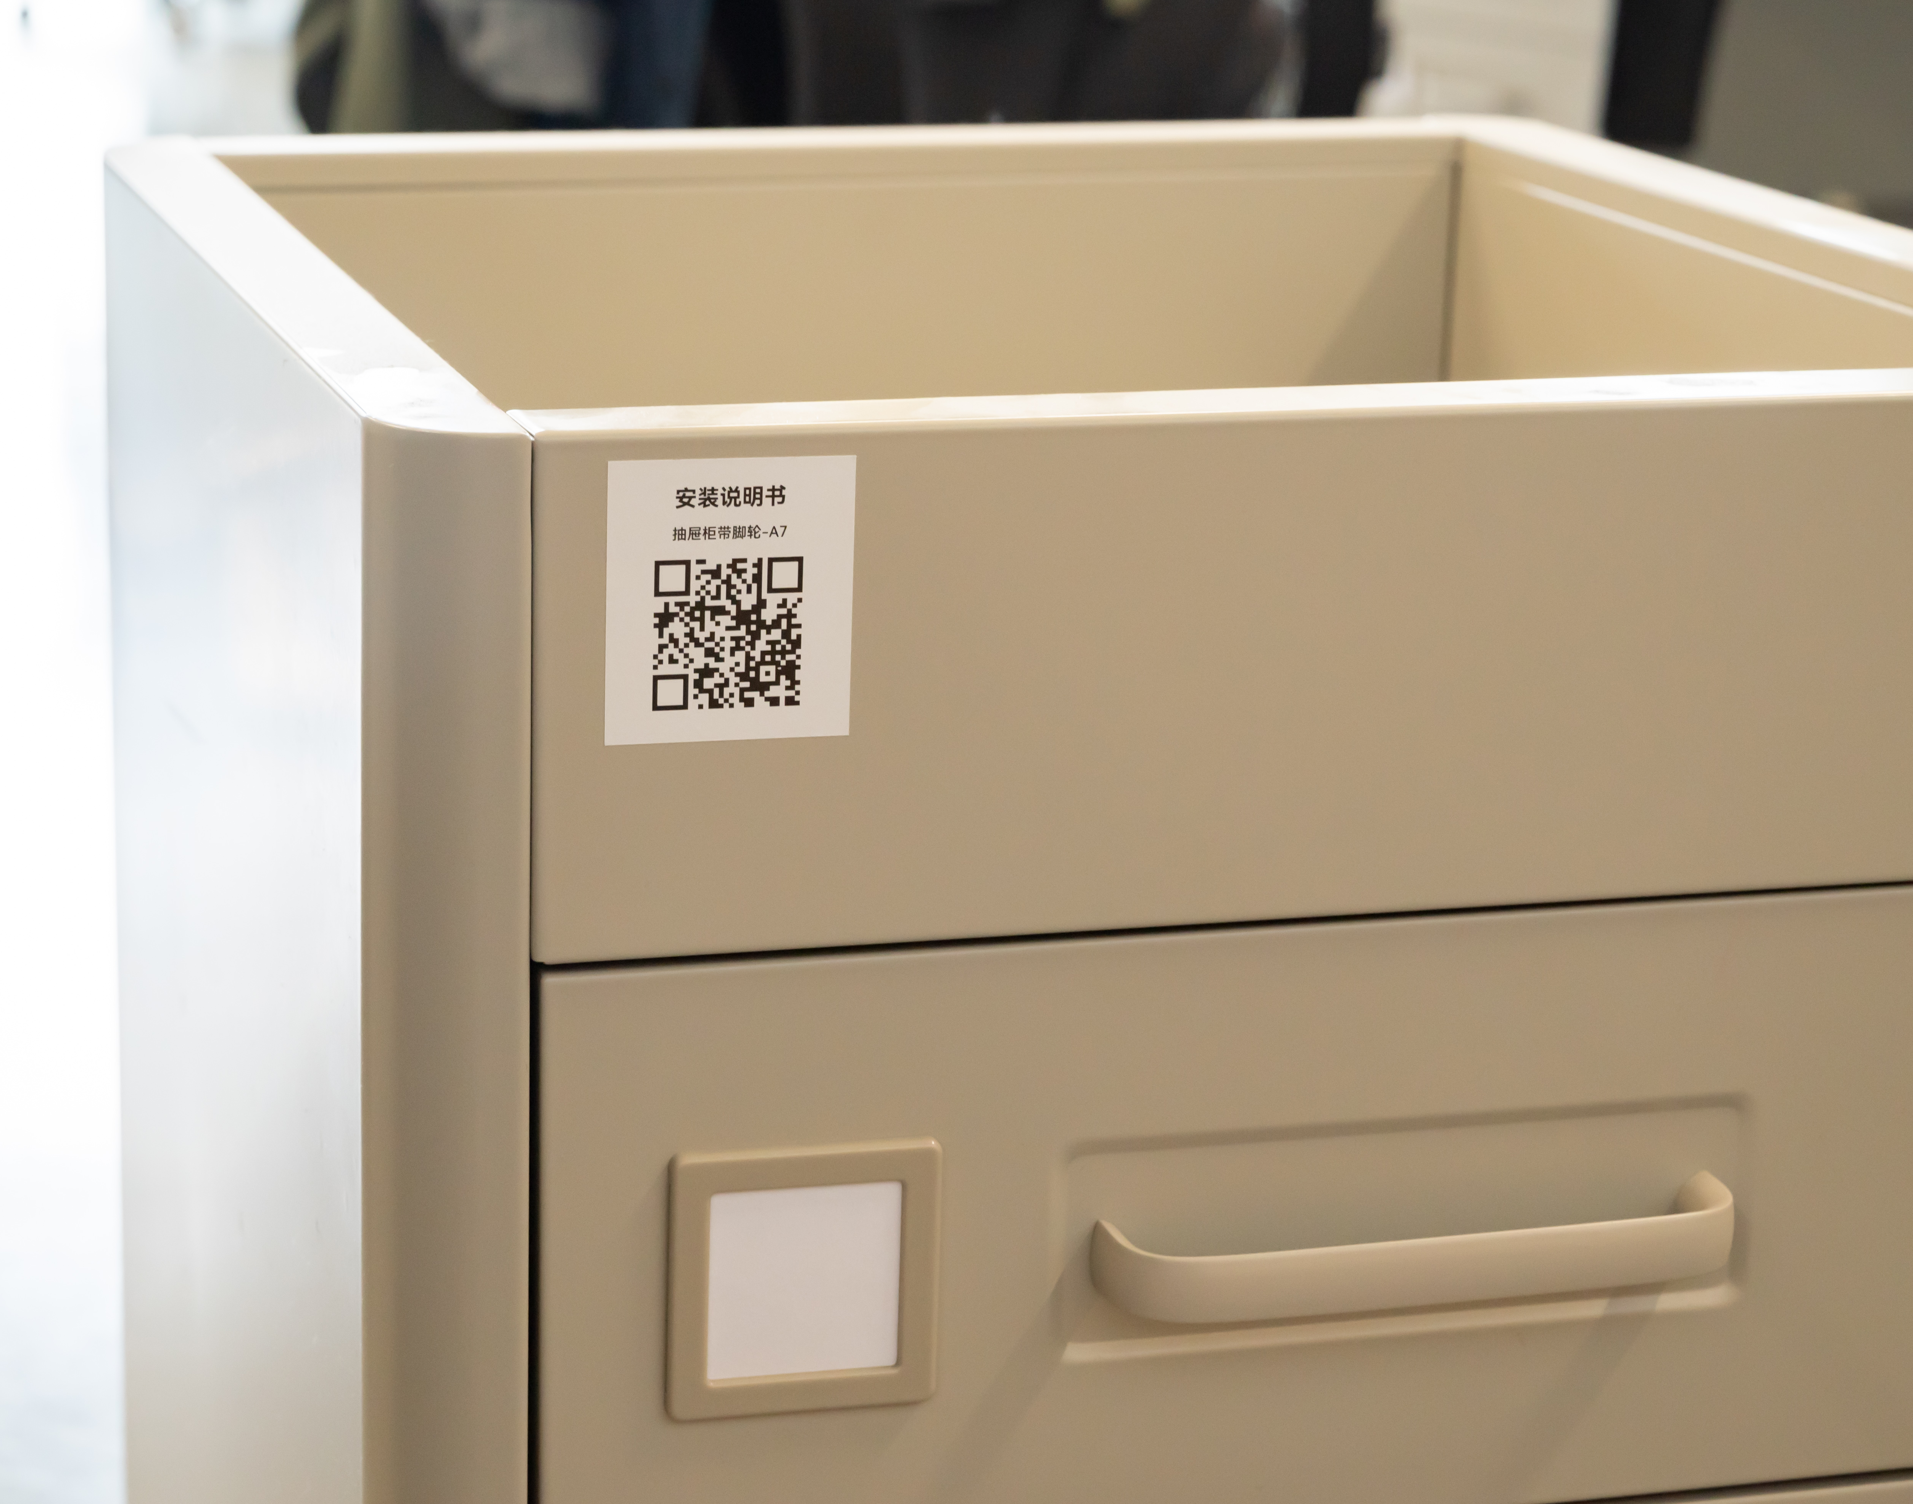
搭建案例
浙江知名家居品牌企业
系统名称：产品电子说明书系统
将说明书内容做成二维码，印制成标签、吊牌等形式，固定在产品实物上
功能模块
活码，批量生码
搭建时长
1天
系统功能
01 用二维码承载产品的使用手册，安装说明，售后联系方式
02 用户需要时，随时扫码查阅，无需翻找纸质说明书。
03 二维码内容可以先大批量印在产品包装上，码里内容随时可修改
04 说明书手册电子化，节省企业印刷成本

Slide 23
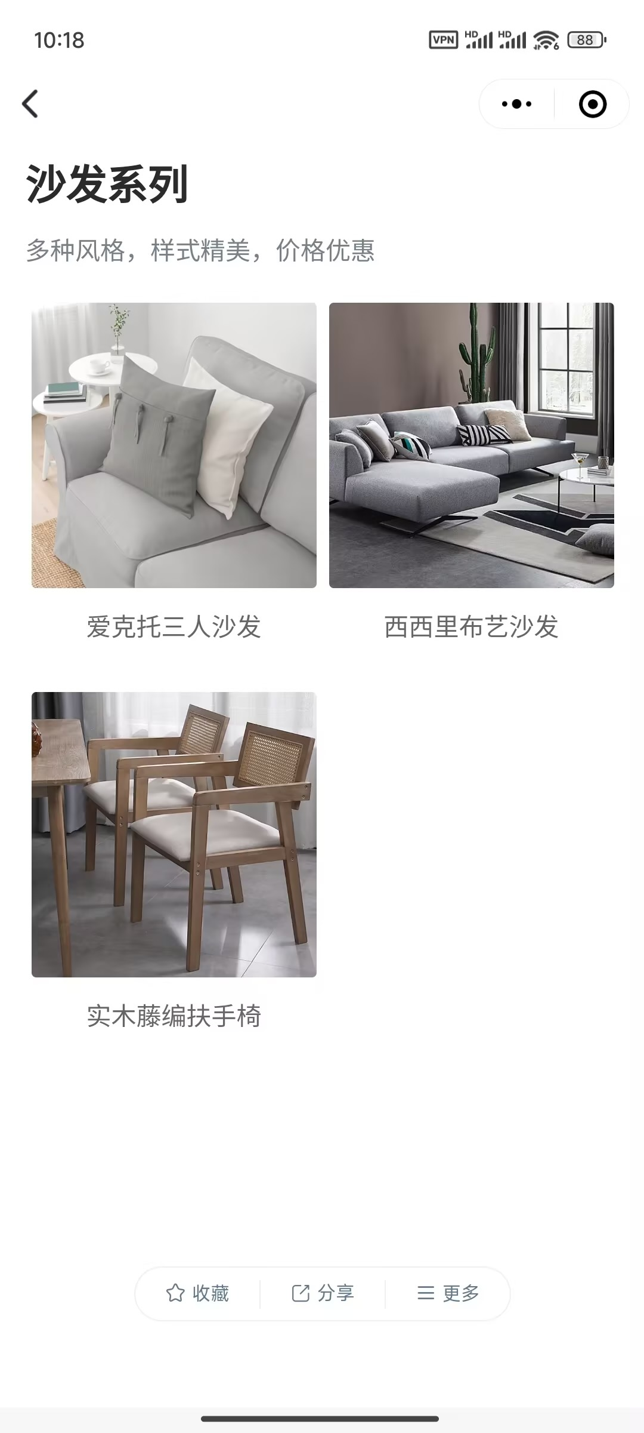
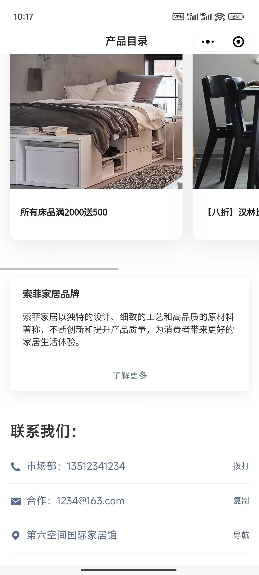
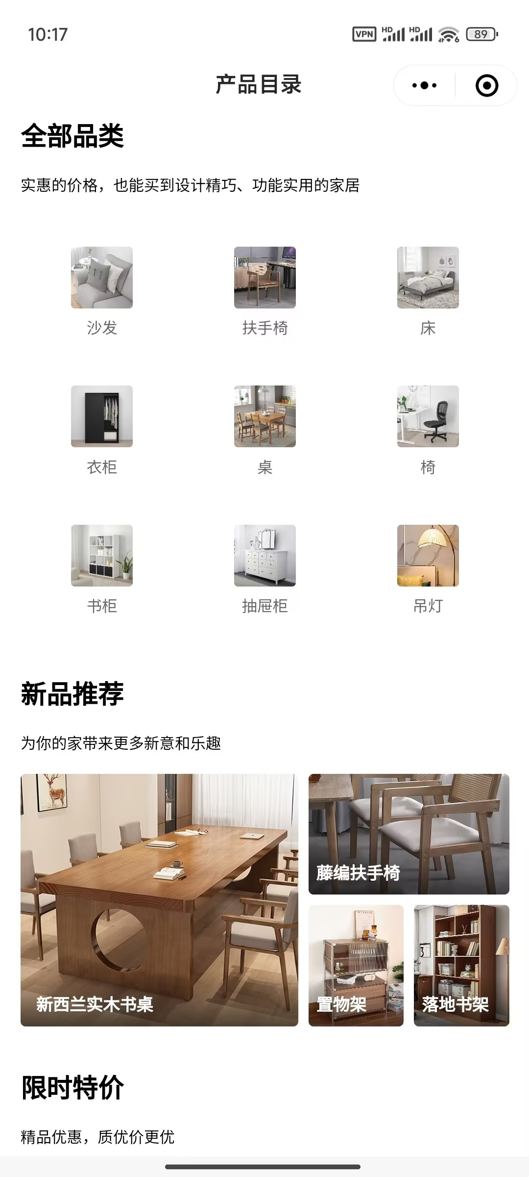
搭建案例
浙江知名家居品牌企业
搭建成果
产品画册系统
产品电子说明书系统
搭建人
家居企业 市场营销部员工
费用合计
780元/年

Slide 24
搭建案例
浙江知名家居品牌企业
产品画册系统
同款模板 欢迎扫码体验

Slide 25
更多行业标杆企业 都在用草料解决问题
生产制造
能源电力
建筑施工
高等院校
物业后勤
更多应用案例，可点击跳转至草料二维码官网查看

Slide 26
03 安全 可靠 稳定
全方位保障企业数据安全

Slide 27
草料二维码已稳定运营12年
制码用户超过1000万
扫码用户超过4.5亿
草料二维码平台自2012年开始运营
在2013年推出云端二维码技术“活码”，获得大量用户使用和认可。
2023年注册用户超过1000万。
用户扫码后，会通过草料二维码小程序展示码内容
每天有超过250万用户使用草料二维码小程序
2023年草料二维码小程序累计用户已突破4.5亿人
为北京冬奥会提供二维码技术支持
全国小程序排名第36位
为每位居民生成唯一序号和二维码。
核酸检测人员通过手机扫描居民的二维码，即可实现信息的快速、准确录入。
在每天超过10万人高强度使用，全程保障扫码即时响应，系统稳定。
阿拉丁小程序榜单会根据用户人数、访问时长等数据每日更新排名。
草料二维码小程序在全国小程序排名中位列36名左右。
在工具类小程序中排名第2名。

Slide 28
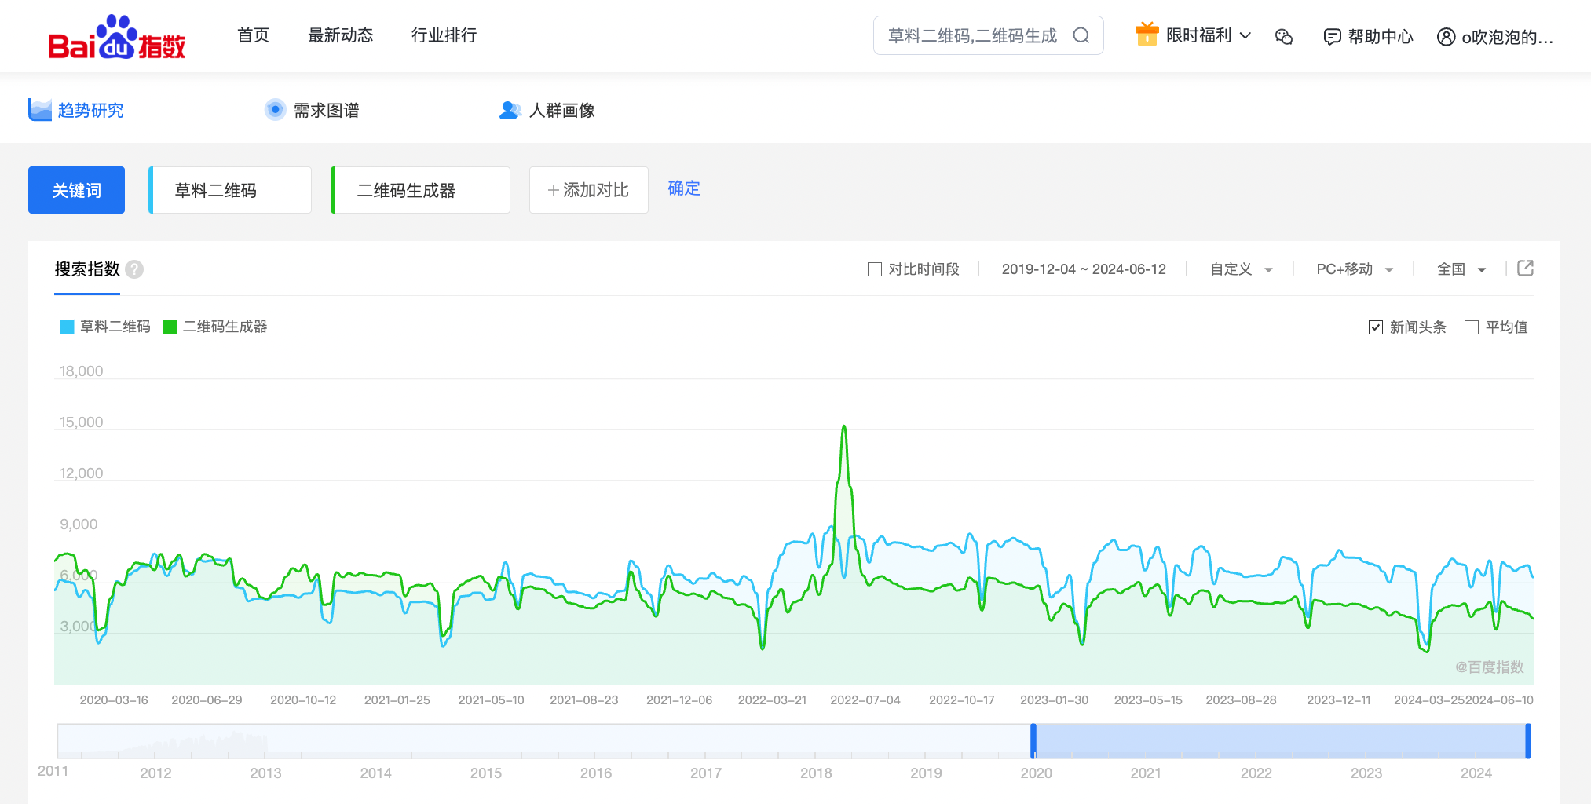
在二维码技术领域保持领先
2021年4月，“草料二维码”的百度指数超过“二维码生成器”。有二维码需求的用户更倾向于直接搜索“草料二维码”，而非寻找其他平台
击跳转至百度指数官网查看详细数据

Slide 29
宁波邻家网络科技有限公司 企业介绍
专注二维码技术领域13年
参与制定2项二维码国家标准
成立于2011年
自成立以来，一直专注在二维码技术领域，持续打磨草料二维码的产品功能及体验
“草料二维码”的百度指数于2021年超过“二维码生成器”，在二维码相关领域持续领先
国家标准理事单位
2017年参与起草并制定《商品二维码》国家标准
2014年参与起草《名片二维码通用技术规范》国家标准
企业资质
完整知识产权
国家高新技术企业 国家科技型中小企业
浙江省首版次软件产品 浙江省信用示范企业
浙江省优秀云产品 宁波市专精特新企业
草料二维码系统等46项软件著作权
拥有“草料”“活码”等36项商标
批量生成AI二维码等5项发明专利
通过第五批国家网信办生成式深度合成算法备案

Slide 30
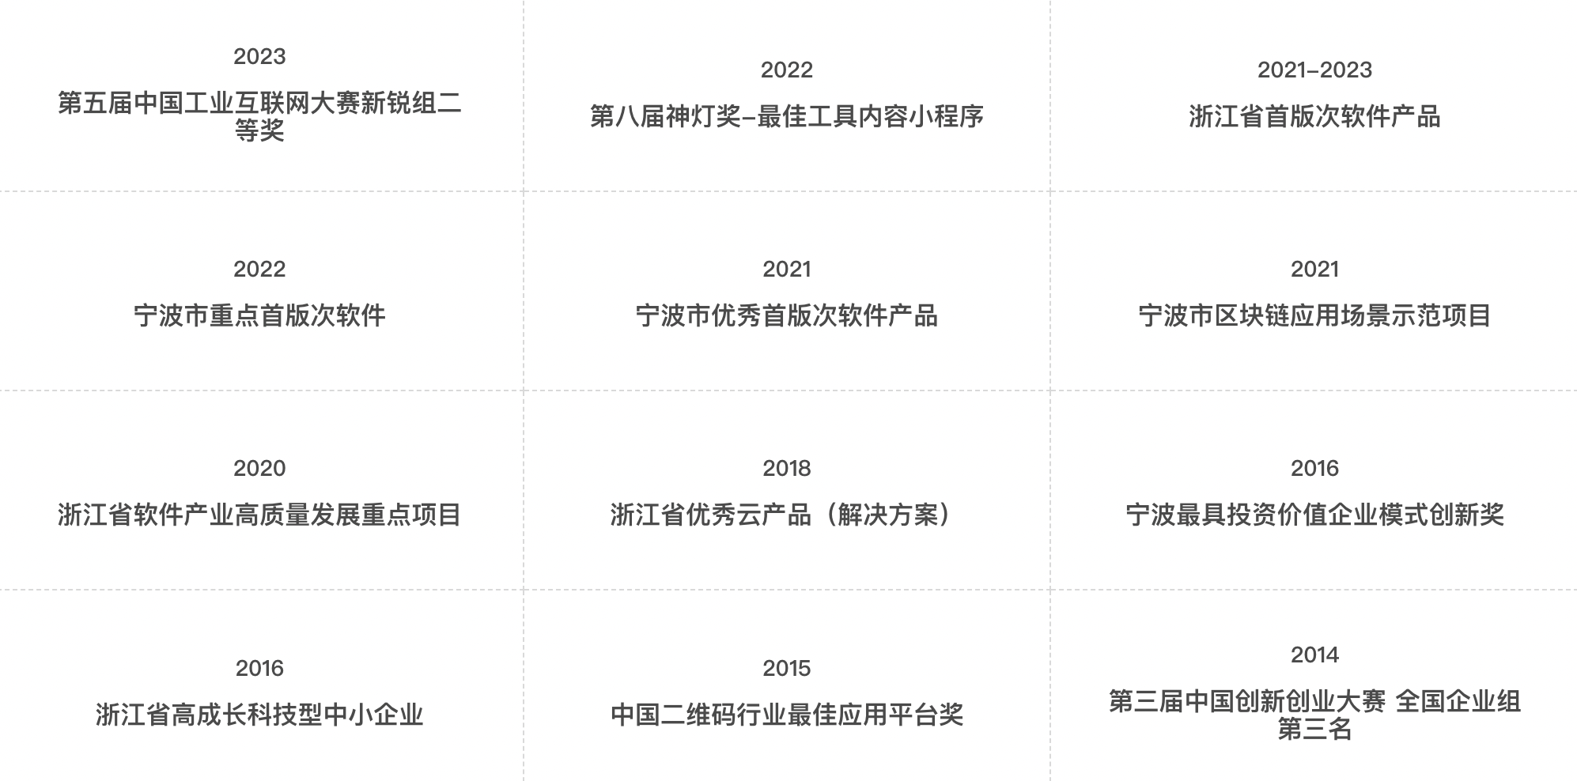
宁波邻家网络科技有限公司 获奖荣誉
获奖证书及相应报道 可点击跳转至草料二维码官网查看

Slide 31
重视每一位用户的数据安全
信息系统安全
等级保护第三级
采用阿里云服务
通过阿里云渗透测试
通过华为云
开发能力兼容性测试
DCMM二级
数据安全能力成熟度模型
草料二维码采用阿里云服务，通过分布式服务器集群/高度冗余硬件配备数据使用与防篡改/定期渗透测试/定期数据安全风险评估/安全体检/入侵防护/数据传输加密等措施保障数据安全。详情可查看：草料二维码数据安全说明

Slide 32
04 价格方案
花更低的成本，获得应有的价值

Slide 33
价格方案
版本概述
选购建议
适合场景
免费版
二维码个数不限 长期有效
码页面会出现草料logo和水印
建议用户先使用免费版，试用产品功能是否能解决问题
后续在使用中根据需要选择是否升级版本
签到报名
出入登记
基础版
780元/年
去除草料logo和水印 图文更高清
不限音视频播放人数
不希望二维码内出现草料logo或水印
二维码内包含音视频文件
产品介绍 电子说明书
旅游行程 员工工牌
高级版
1280元/年
包含2个高级成员
指定人员权限 各自管理码和数据
需要2-3人分工协作管理，如果不够可增购高级成员
需要用到表单ocr等高级功能
人员管理 区域巡查
资产管理
旗舰版
2680元/年
包含20个高级成员
支持导出超过180天的数据
需要10人以上分工协作管理
使用周期长，收集到的数据经常需要导出存档
设备巡检 设备维保
资产管理 隐患排查
行业专属版
16800元/年
包含170个高级成员
用专属小程序打开二维码
多个部门或分公司使用，协作的人数多
重视企业形象 希望使用过程展示企业专属品牌
以上场景均可
更适合协作人数超100人
希望显示企业专属品牌
更详细的版本对比及高级功能展示，可点击跳转至草料官网价格页查看

Slide 34
简单实用的
二维码系统搭建平台
开始搭建你的业务系统：https://cli.im/
最后更新于：2024年06月11日

